Slide 1

Inteligencia Artificial aplicada a los Videojuegos
Dr. Leon Felipe Palafox Novack
lpalafox@up.edu.mx

Slide 2


Slide 3
Examen
1
Agentes y Mas

Slide 4
Agentes
2
Agentes y Mas

Slide 5
Estructura
Hasta ahora, hemos hablado de acciones y ambientes abstractos.
Tenemos que enfocarnos a como se estructura un agente, y como funciona por dentro
La clase pasada comenzamos a aprender Python, por esto

Slide 6
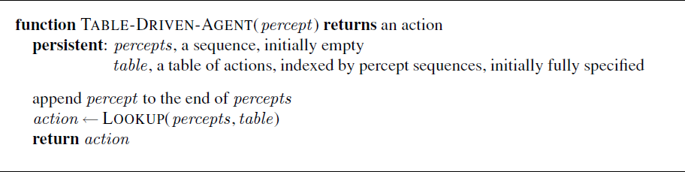

Slide 7
Tipos de Agentes
Agentes de Reflejos sencillos
Agentes basados en modelos con reflejo
Agentes basados en metas
Agentes basados en Utilidad

Slide 8
Simple Reflex Agent
A estos agentes no les importa la historia de las percepciones.
Sólo se basan en las percepciones inmediatas.

Slide 9
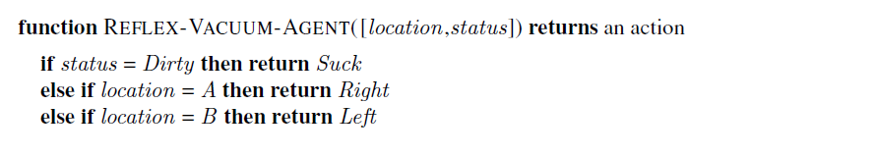

Slide 10
Aun en ambientes muy complejos, puede haber respuestas basadas en reflejos
Frenar un auto.

Slide 11
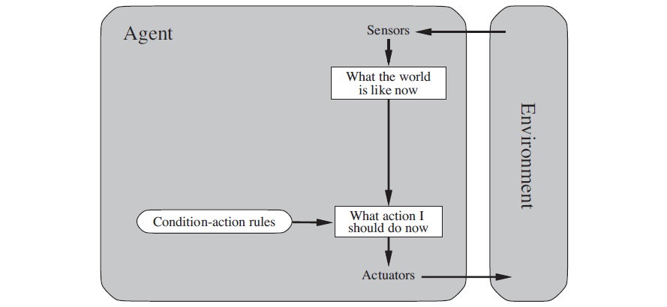

Slide 12
Agentes de reflejo
No pueden aprender
Son de inteligencia limitada
Depende de que el ambiente sea observable.
A veces terminamos en loops infinitos.

Slide 13
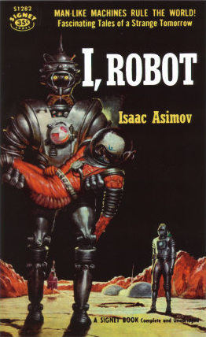
Ejemplo de i Robot

Slide 14
Model Based Reflex Agent
El agente mantiene un estado interno
Este estado va a depender de la historia de percepciones que tenemos.

Slide 15
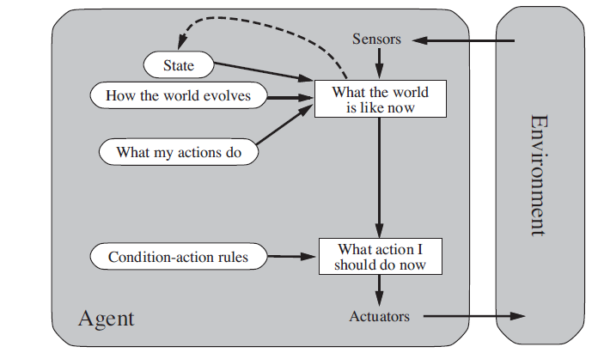

Slide 16
Se necesita información acerca de como evoluciona el mundo
Se necesita información para saber como las acciones del agente afectan el mundo.

Slide 17
Goal Based Agent
Agente basado en metas
Este agente también evalúa como sus acciones modifican la meta.

Slide 18
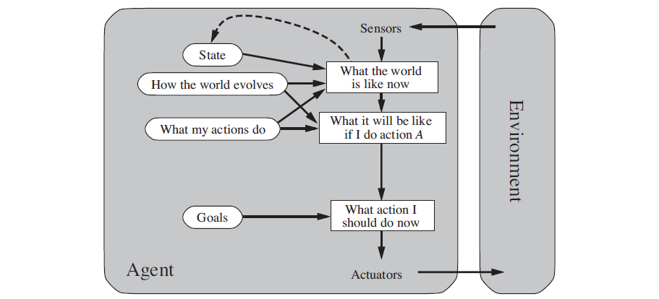

Slide 19
El agente tiene que buscar una serie de acciones para llegar a su meta.
A comparación de el agente basado en reflejos, la acción no es inmediata.

Slide 20
Agentes basados en Utilidad
La meta en si misma no es una buena métrica.
Necesitamos otra métrica que nos diga que tan “feliz” es el agente con las decisiones que esta tomando.
Esta métrica es la utilidad.

Slide 21
Se crea la “función de utilidad” que internaliza la evaluación de la métrica de desempeño.
La Roomba va a tratar de ser feliz aspirando, al mismo tiempo que limpia el cuarto.

Slide 22
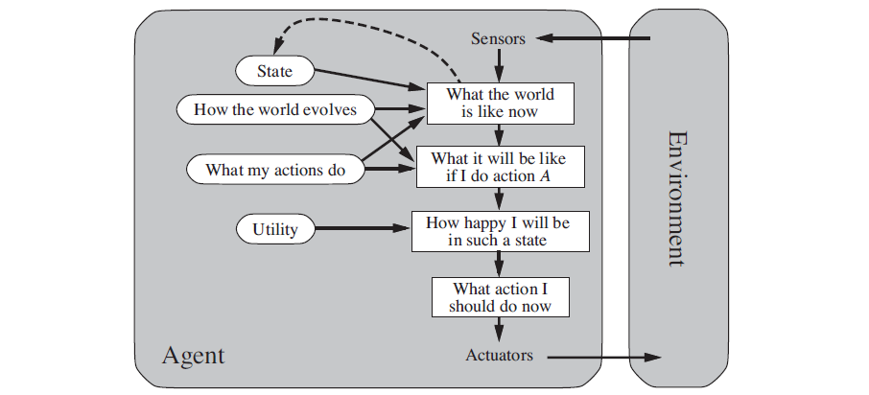

Slide 23
Agentes que aprenden
Son agentes que tienen la habilidad de aprender.
Hasta ahora todos los agentes estaban pre programados.
Son los mas comunes en la IA moderna.

Slide 24
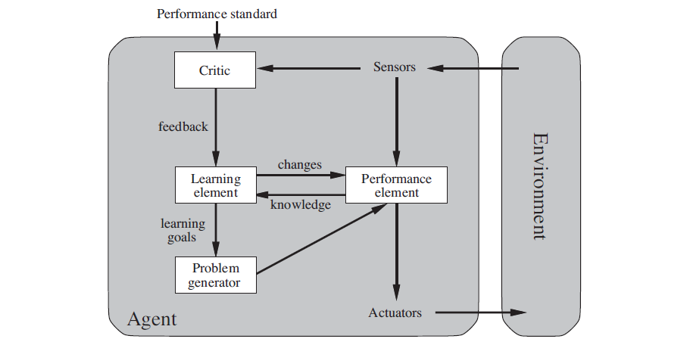

Slide 25
Para el taxi
Performance Element: Conocimiento y métodos que el taxi usa para seleccionar sus acciones.
Critico: Observa el taxi, y manda la información a el elemento de aprendizaje.
Problem element: Sugiere acciones para probar su efecto en el taxi.

Slide 26
Como representamos agentes:
Atómico: Cada paso es indivisible.
Factor: Cada estado tiene distintos atributos.
Estructurado: Cada estado puede estar relacionado con otros estados.

Slide 27
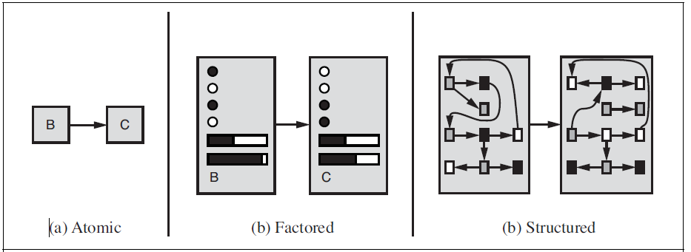

Slide 28
Atómico:
Juegos
Hidden Markov Models
MDP (Procesos de Decisiones de Markov)

Slide 29
Factor:
Logica Proposicional
Planeación
Redes Bayesianas
Machine Learning

Slide 30
Esructurado:
Bases de datos
Natural Language Understanding
Knowledge based Learning

Slide 31
Busquedas

Slide 32
Resolviendo con búsqueda
Agentes basados en resolución de problemas (problem-solving agents)
Atómicos
Lo principal es determinar una meta clara.

Slide 33
Formulación de metas
Imaginen un agente que esta en Guadalajara y quiere pasar un buen rato:
Su métrica de desempeño esta basada en muchas cosas
Tomar tequila, ver atracciones, evitar crudas.
Las decisiones son complejas e involucran conocimiento importante acerca del ambiente

Slide 34
Imaginen que el agente tiene un boleto de regreso al día siguiente:
Su meta principal es estar a tiempo en el aeropuerto.
Cualquier decisión que vaya en contra de estar en el aeropuerto será desechada.
Esto simplifica mucho la dinámica del agente.

Slide 35


